Slide 1

абылай хан в истории казахстана

Slide 2
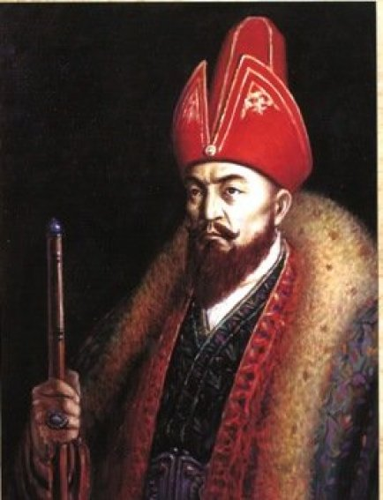
Абылай хан (1771- 1781)
В истории казахской земли немало замечательных государственных и военных деятелей, которые посвятили свою жизнь великой цели – служению народа.
В этой плеяде особо яркой звездой светит имя хана Абылая, великого хана и полководца, выдающегося политического деятеля, искусного дипломата, вся жизнь которого была посвящена борьбе за целостность и независимость казахского ханства.

Slide 3
Родился он в Туркестане, настоящее имя Абильмансур, Абылаем был назван по его боевому кличу «Абылай» в честь деда Абылай хана Каншера.
Отец его был султан Среднего жуза Уали. В юношеские годы Аблай получил прозвание «Арруах» (дух предка), за хорошее умение выходить из самых сложных проблем и ситуаций.
По происхождению являлся Чингизидом и принадлежал к старшей ветви потомков основателя Казахского ханства хана Джанибека.

Slide 4
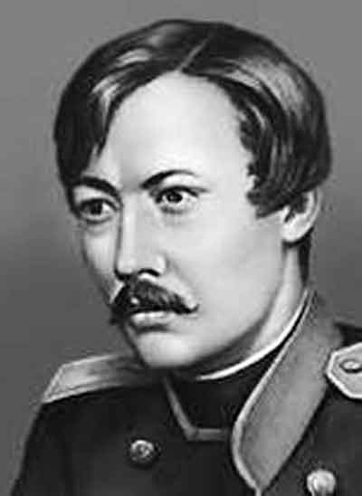
По сведениям Чокана Валиханова юноша был не по годам серьезный, работал усердно, добросовестно, был молчалив и неохотно шел на разговор.
В начале он даже не захотел назвать имя, почему Толе би, поглядев на взъерошенные волосы мальчика, решил дать ему прозвище «Сабалак», с чем тот легко согласился.

Slide 5
Аблай жил бок о бок с простым казахским шаруа Оразом, который был наставником и слугой отца Аблая. Ораз воспитал в Абылае волевые качества и черты настоящего воина. Стоит упомянуть цитату из Книги президента Республики Казахстан Н. А. Назарбаева «Критическое Десятилетие», «Там где есть единство, там есть братство».
Абылай внёс большой вклад в историю казахского народа. Внешняя и внутренняя политика Аблай Хана носила характер мирной, добрососедской политики. Например, в годы его правления, благодаря его продуманным действиям, впервые у Казахского государства установились дружеские отношения с Китаем и Россией.

Slide 6
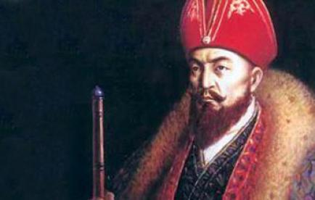
Большое внимание стоит уделить особенности ведения его политики, характеризующаяся как политика «лавирования», другими словами «ведение двуличной политики», то есть ища поддержки у Китая против русских колоний, в то же время Казахское государство оставалось поданным России.

Slide 7
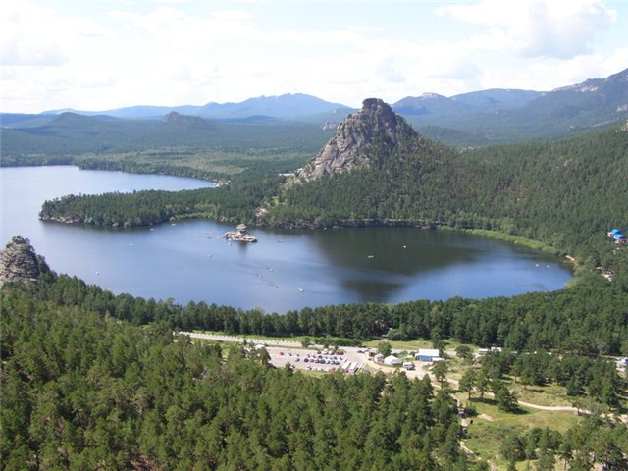
Бурабай навсегда связан с именем хана Абылая. Отсюда, от подножия кокшетаусских гор начинался его путь воина, политика. Хан любил урочище Бурабай, считал его второй родиной, часто бывал здесь со своими аулами на летней стоянке джайляу, слушал музыку родной природы и золотой домбры Бухар Жырау.

Slide 8
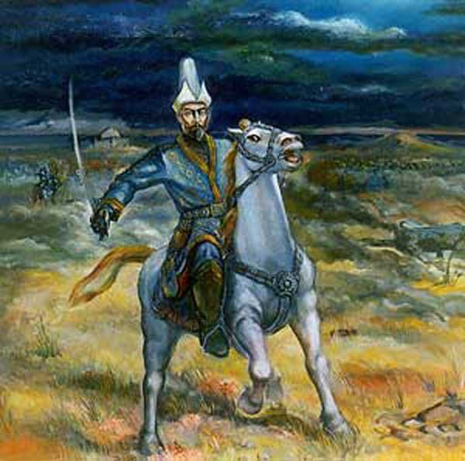
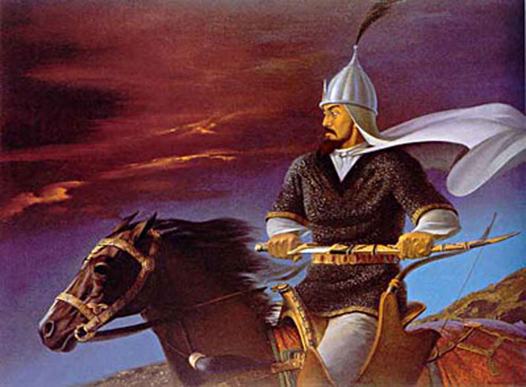
«Кровь у всех одного цвета,- говорил он-Главное, какое у тебя сердце.Докажи в бою. И не ради добычи, а ради земли родной»

Slide 9
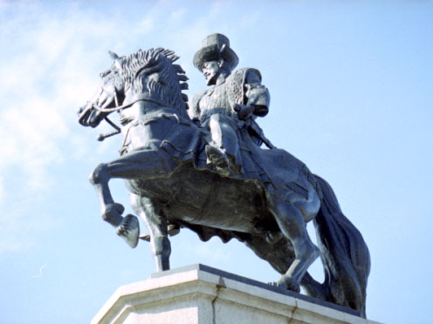
Вернувшись во времена его детства, можно понять, что ещё в самом детстве Абылаю пришлось испытать нелёгкие времена его детства и понять тот факт,что именно с того времени Абылаю уже было предначертано стать величественным ханом.
Ещё в самом детстве Абылаю пришлось испытать нелёгкие времена, это потеря отца, который был убит ханом Джунгарии Цэван Рабданом во время нашествия.
Памятник хану Абылаю, который установлен
в Северо-Казахстанской области.

Slide 10
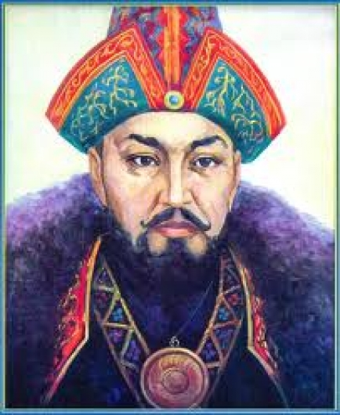
Абылай известен как талантливый кюйши, который хорошо знал и любил фольклор казахского народа. Он сочинил немало кюев. Всю свою жизнь он провёл в походах, скончался на берегу реки Арыс. Похоронен в мавзолее-мечети Ходжа Ахмеда Яссауи. У Абылай хана остались 30 сыновей и 40 дочерей от 12 жен.

Slide 11
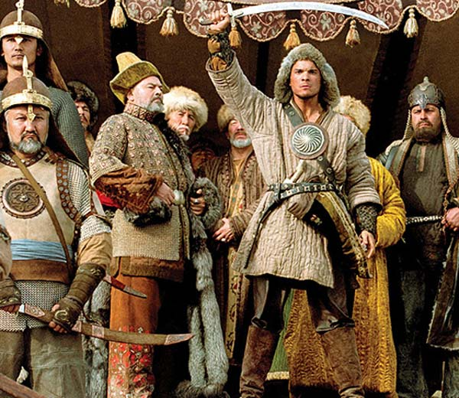
В ПАМЯТЬ О ХАНЕ АБЫЛАЕ:
По мотивам биографии Абылай хана в 2005 году в Казахстане снято кино «Көшпенділер» (в американском прокате «The Nomad», в российском — «Кочевник»), режиссёры Иван Пассер и Сергей Бодров.

Slide 12
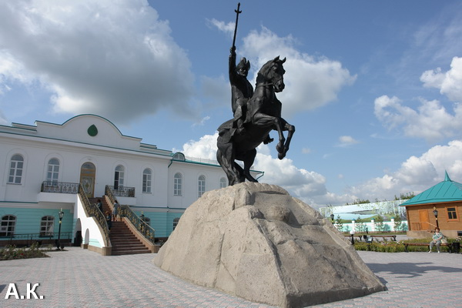
В августе 2008 года в Петропавловске президент Назарбаев открыл музейный комплекс «Резиденция Абылай хана» с бронзовым конным памятником хану.

Slide 13
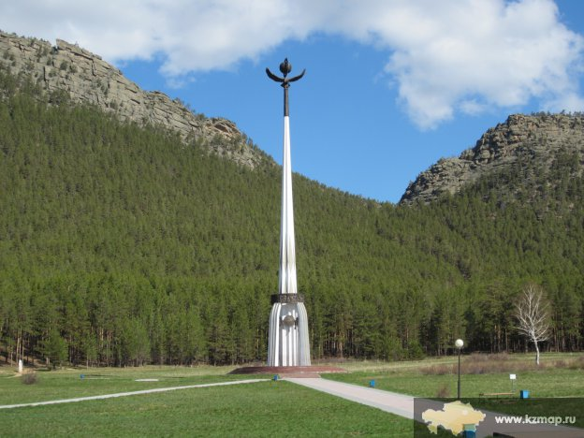
Стелла Абылай хана расположена у подножья знаменитой горы Кокше в г. Боровое Акмолинской области. Место установки – историческая поляна Абылай хана. Стелла Абылай хана установлена в 1991 году в честь 280-летия Абылай хана.

Slide 14
Имя Абылай хана должен знать каждый уважающий себя казахстанец, потому что это наша история. Знать своих великих предков, это отдавать дань уважения великим страницам прошлого.

Slide 15
Список использованной литературы:
1. «История Казахстана». Р.Л. Кузенбайулы. Алматы: 2000 г.
2. «История Казахстана». А.Е. Нурхаев. Алматы.
3. «История Казахстана Древнейших времён до наших дней.»(очерк К.М. Байпаков, М.Х. Асымбеков и др.)
4. «История Казахстана». Ж.Артыкбаев, С. Раздыков, Издательство «Фолиант» Астана 2010 г.
5. Интернет ресурсы.

